Slide 1
중학교 사회 · 시장 경제
떡볶이 값은 누가 정할까?
수요와 공급, 시장 가격의 결정

Slide 2
학습 목표
학습 목표
1. 수요 법칙과 공급 법칙을 설명할 수 있다.
2. 시장에서 균형 가격이 정해지는 과정을 설명할 수 있다.
3. 수요와 공급을 변하게 하는 요인을 구분할 수 있다.

Slide 3

수박 값은 왜 계절마다 다를까?
생각 열기
같은 크기의 수박인데 여름에는 한 통에 15,000원, 겨울에는 35,000원이다.
수박 값을 정하는 사람은 누구일까?
Notes:
가격은 한 사람이 정하는 것이 아니라 사려는 사람과 팔려는 사람이 만나서 정해진다는 데로 이끈다.

Slide 4
수요와 수요 법칙
개념
• 수요: 어떤 상품을 일정한 가격에 사려고 하는 욕구
• 수요량: 일정한 가격에서 사려고 하는 상품의 양
• 수요 법칙: 가격이 오르면 수요량이 줄어들고, 가격이 내리면 수요량이 늘어난다.
가격과 수요량은 반대 방향으로 움직인다는 점에 대해 이해하는 것이 중요합니다.

Slide 5
공급과 공급 법칙
개념
• 공급: 어떤 상품을 일정한 가격에 팔려고 하는 욕구
• 공급량: 일정한 가격에서 팔려고 하는 상품의 양
• 공급 법칙: 가격이 오르면 공급량이 늘어나고, 가격이 내리면 공급량이 줄어든다.

Slide 6
떡볶이 가격에 따른 수요량과 공급량 (예시)
자료
가격 (원) | 2,000 | 2,500 | 3,000 | 3,500 | 4,000
수요량 (인분) | 500 | 400 | 300 | 200 | 100
공급량 (인분) | 100 | 200 | 300 | 400 | 500
어느 마을 떡볶이 시장의 하루 거래를 나타낸 가상 자료이다.
가격이 오를수록 수요량은 줄고 공급량은 늘어난다.

Slide 7
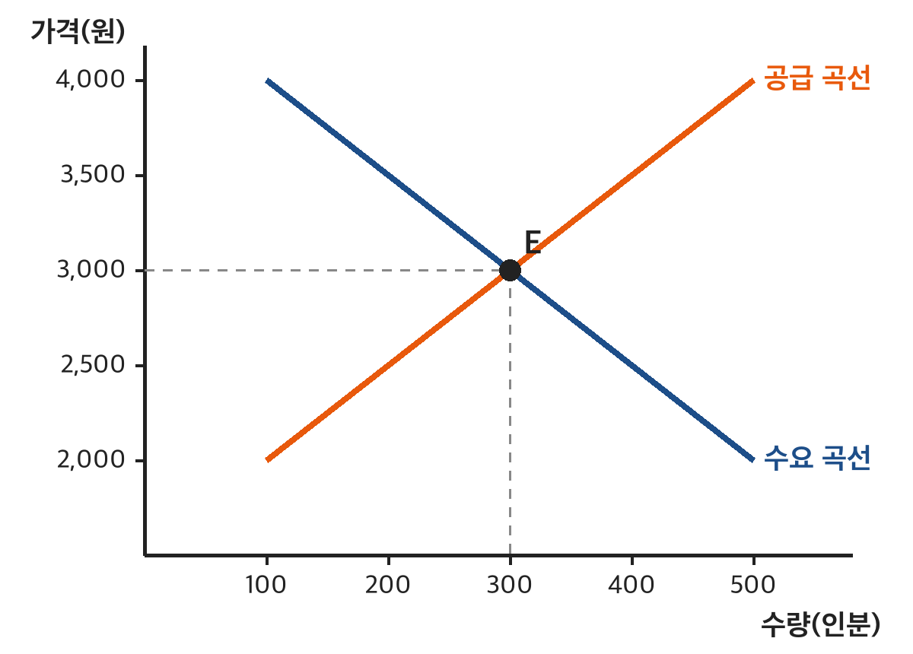
수요 곡선과 공급 곡선
자료
수요 곡선은 오른쪽 아래로, 공급 곡선은 오른쪽 위로 향한다.
두 곡선이 만나는 점 E에서 균형 가격과 균형 거래량이 정해진다.

Slide 8
시장 가격의 결정
개념
• 가격 2,500원: 수요량 > 공급량 → 초과 수요 → 가격 상승
• 가격 3,500원: 공급량 > 수요량 → 초과 공급 → 가격 하락
• 결국 수요량 = 공급량이 되는 3,000원에서 가격이 정해짐 (균형 가격)
Notes:
초과 수요일 때는 사려는 사람끼리 경쟁해서, 초과 공급일 때는 팔려는 사람끼리 경쟁해서 가격이 움직인다.

Slide 9
수요와 공급을 변하게 하는 요인
개념
수요를 변하게 하는 요인 | 공급을 변하게 하는 요인
소비자의 소득 | 생산 요소의 가격 (재료비, 임금)
소비자의 선호 | 생산 기술
관련 상품(대체재·보완재)의 가격 | 공급자의 수
인구 (소비자의 수) | 기후 (농산물)
Notes:
가격이 바뀌어 수요량·공급량이 움직이는 것과, 가격 말고 다른 요인이 바뀌어 수요·공급 자체가 바뀌는 것을 구분한다.

Slide 10
확인 문제 1
확인 문제
6쪽의 표에서 떡볶이 1인분 가격이 2,500원일 때 나타나는 현상으로 옳은 것은?
① 200인분의 초과 공급이 나타난다.
② 200인분의 초과 수요가 나타난다.
③ 100인분의 초과 수요가 나타난다.
④ 수요량과 공급량이 같다.
⑤ 300인분의 초과 공급이 나타난다.
Notes:
정답 ②. 2,500원일 때 수요량 400인분, 공급량 200인분이므로 200인분의 초과 수요가 나타난다.

Slide 11
확인 문제 2
확인 문제
다음 사례가 떡볶이의 수요를 변하게 하는지, 공급을 변하게 하는지 분류해 보자.
ㄱ. 떡볶이 가게가 방송에 맛집으로 소개되었다.
ㄴ. 떡의 재료인 쌀 가격이 크게 올랐다.
ㄷ. 떡을 빠르게 뽑는 새 기계가 나왔다.
ㄹ. 학생들의 용돈이 늘었다.
ㅁ. 동네에 떡볶이 가게가 세 곳 더 생겼다.
ㅂ. 떡볶이와 함께 먹는 어묵의 가격이 크게 올랐다.
Notes:
수요: ㄱ, ㄹ, ㅂ(어묵은 보완재) / 공급: ㄴ, ㄷ, ㅁ

Slide 12
정리
정리
• 수요 법칙: 가격과 수요량은 반대로 움직인다.
• 공급 법칙: 가격과 공급량은 같은 방향으로 움직인다.
• 수요량과 공급량이 같아지는 곳에서 균형 가격이 정해진다.
• 소득·선호 등은 수요를, 생산 비용·기술 등은 공급을 변하게 한다.

